Slide 1
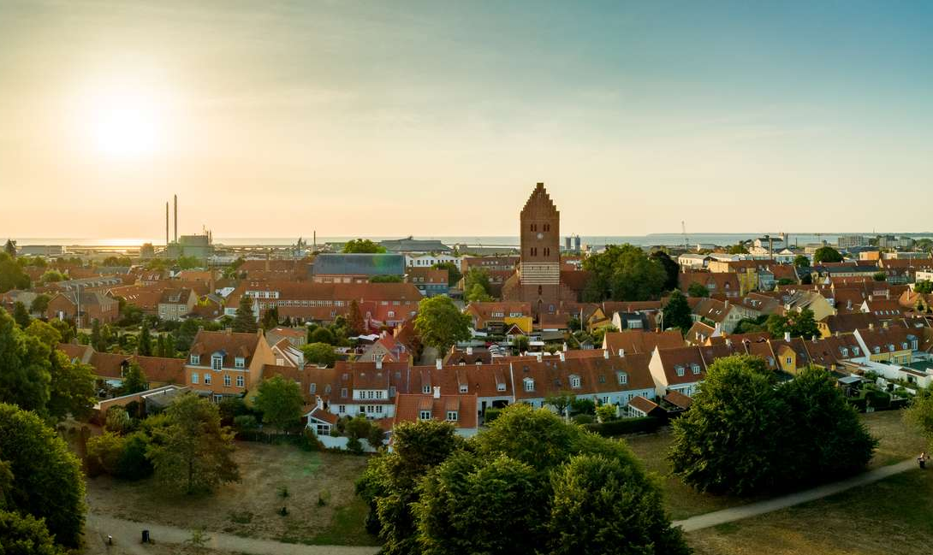
Politisk ejerskab
Dansk Byplan Laboratorium den 6/2-2020
Marie Stærke
Borgmester i Køge Kommune

Slide 2
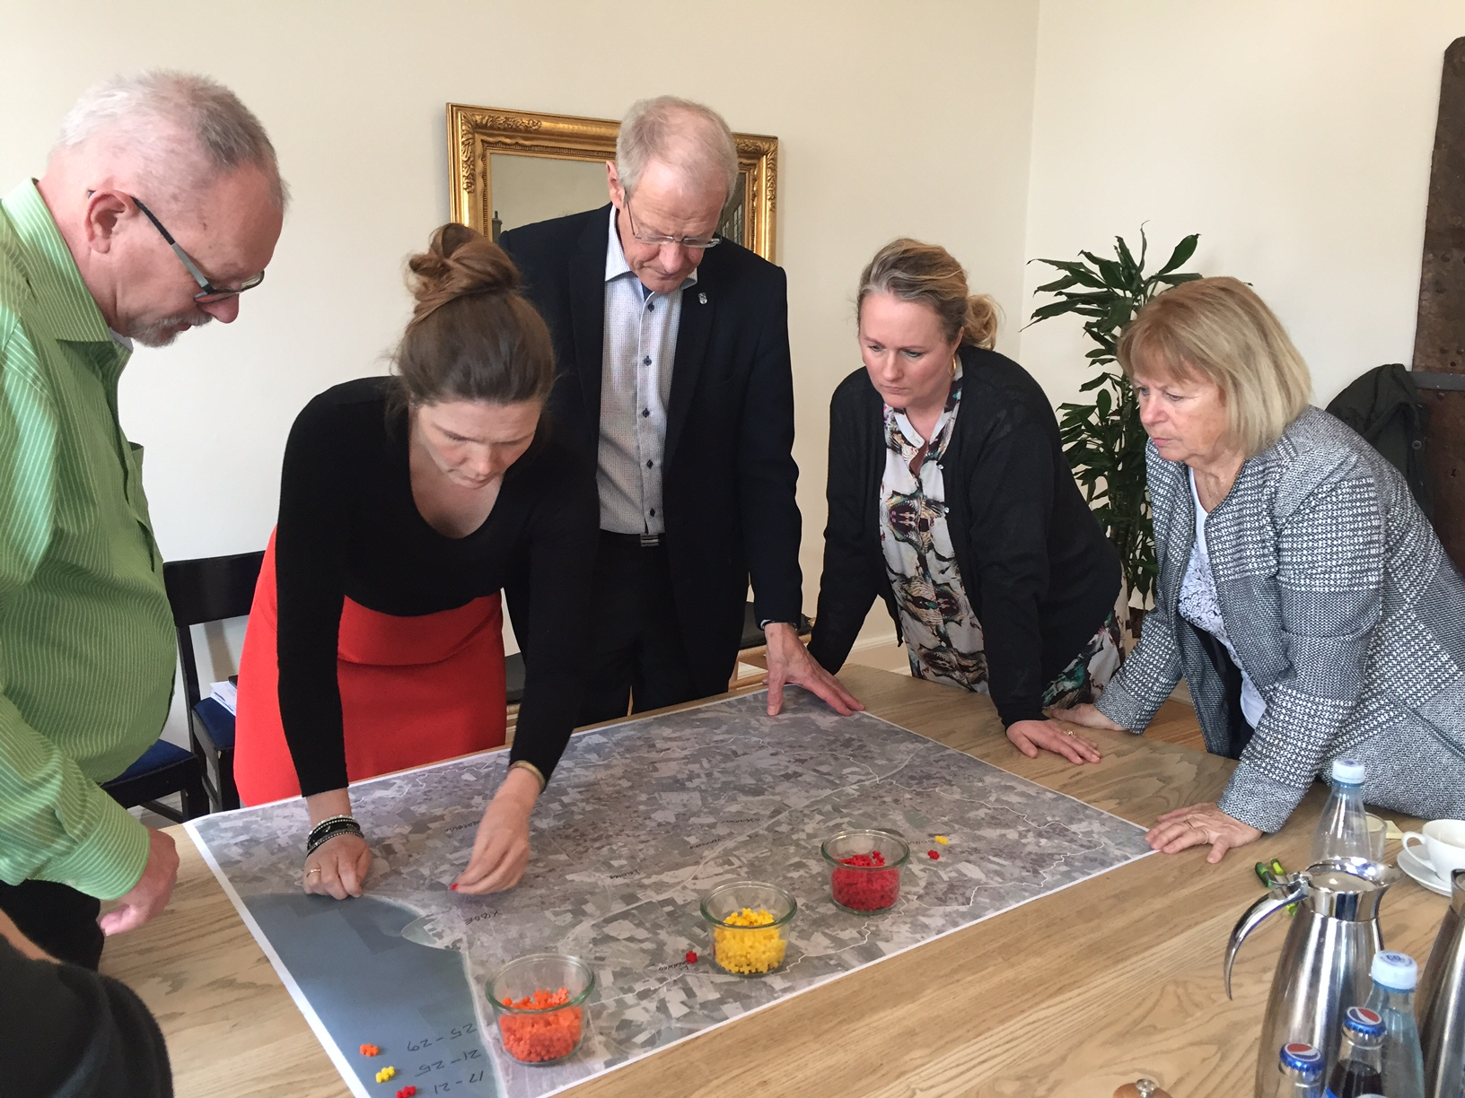

Slide 4
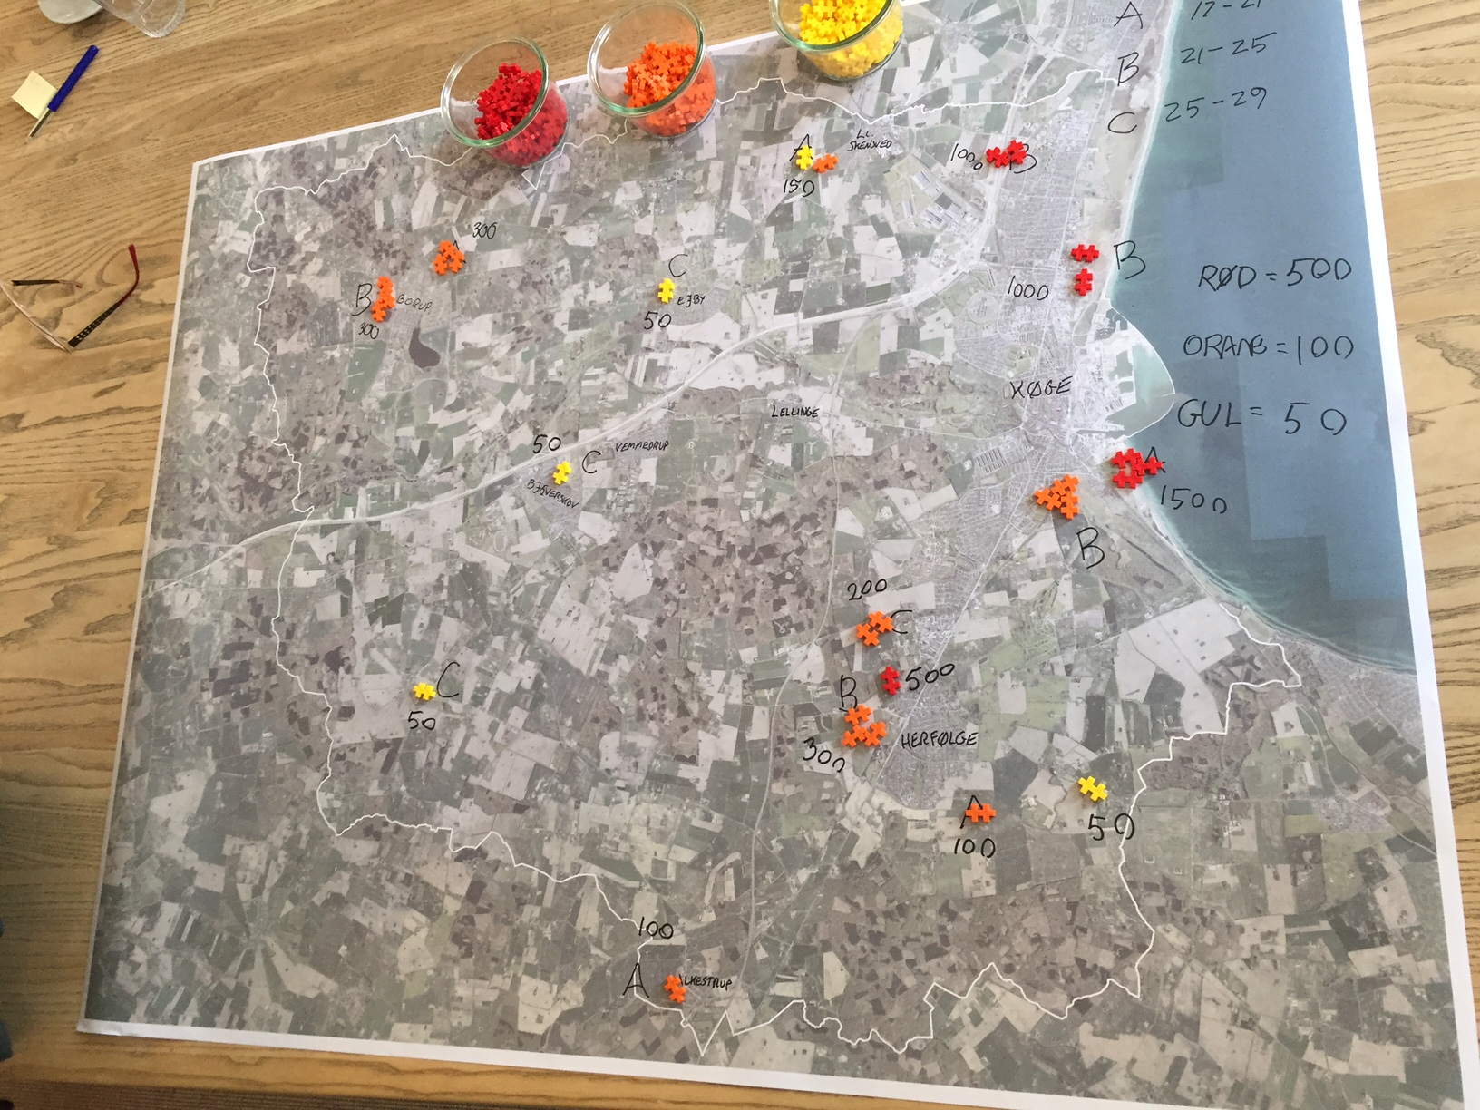

Slide 5
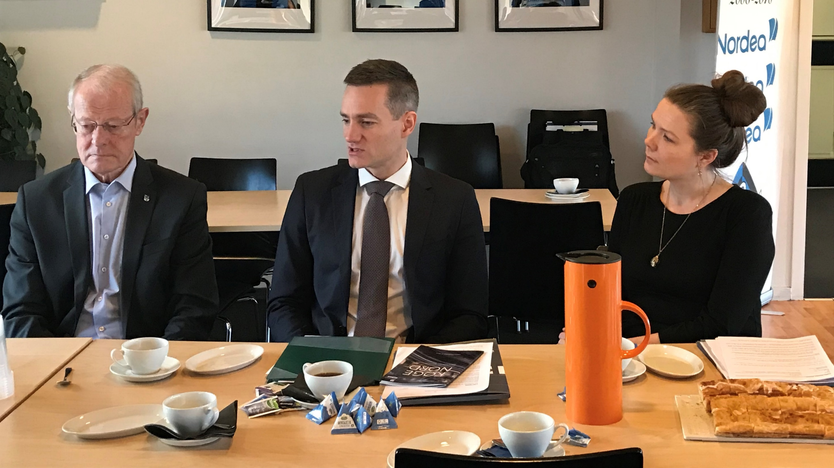

Slide 6
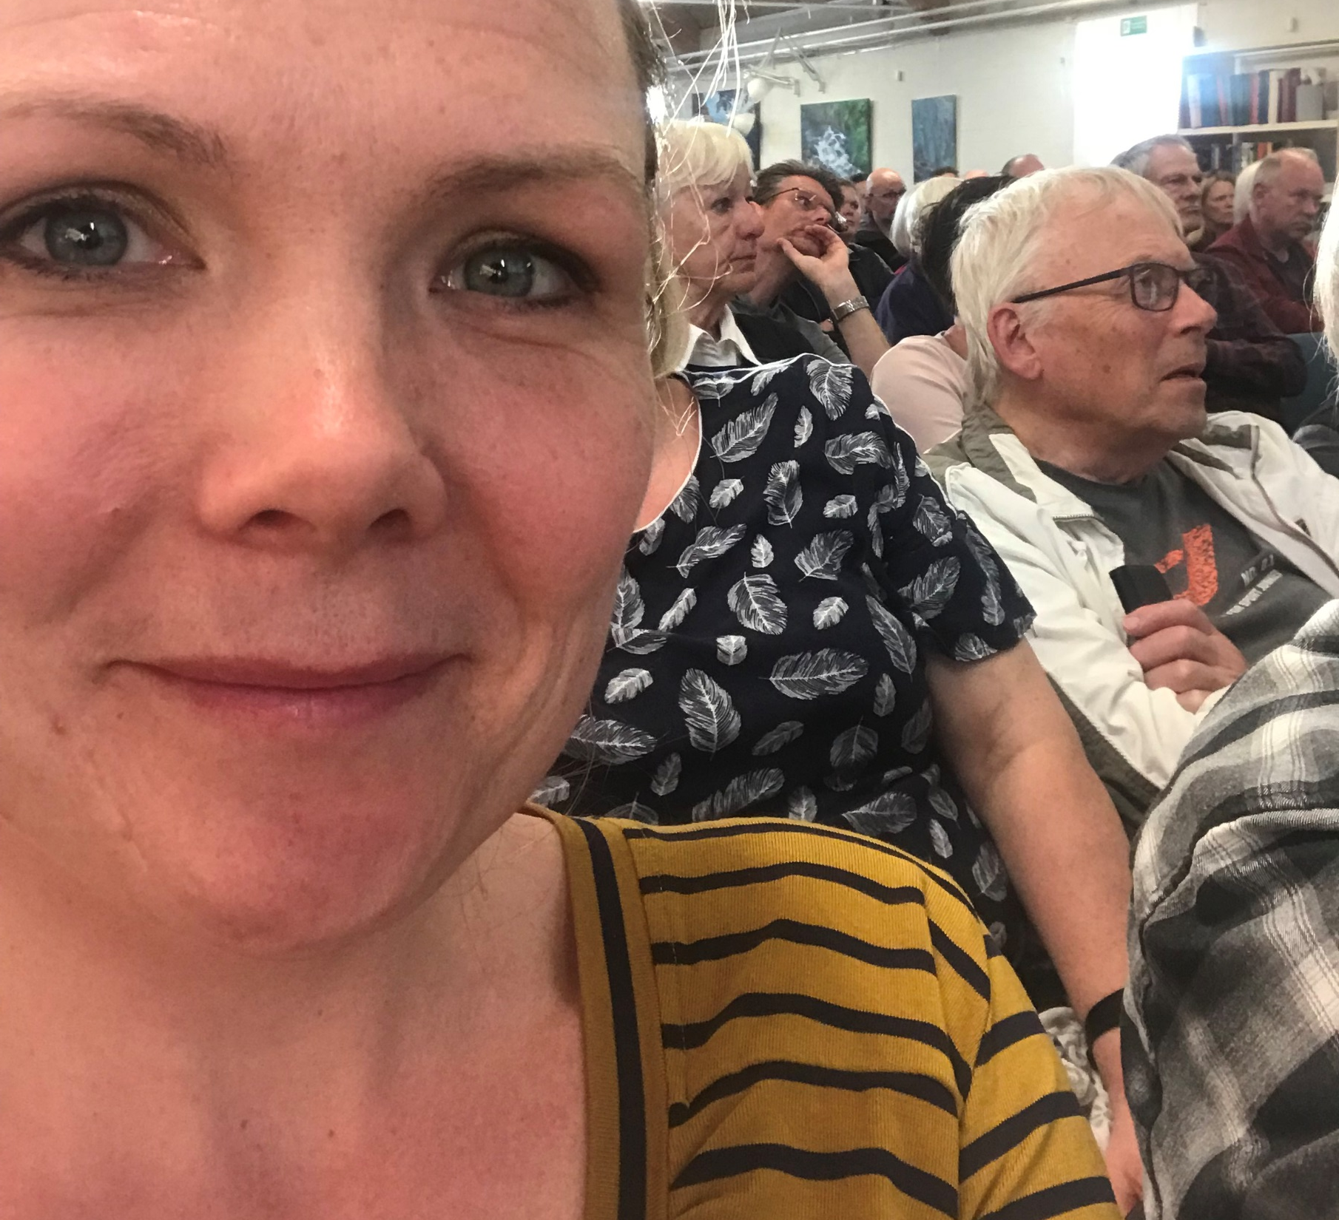
Borgermøder

Slide 9
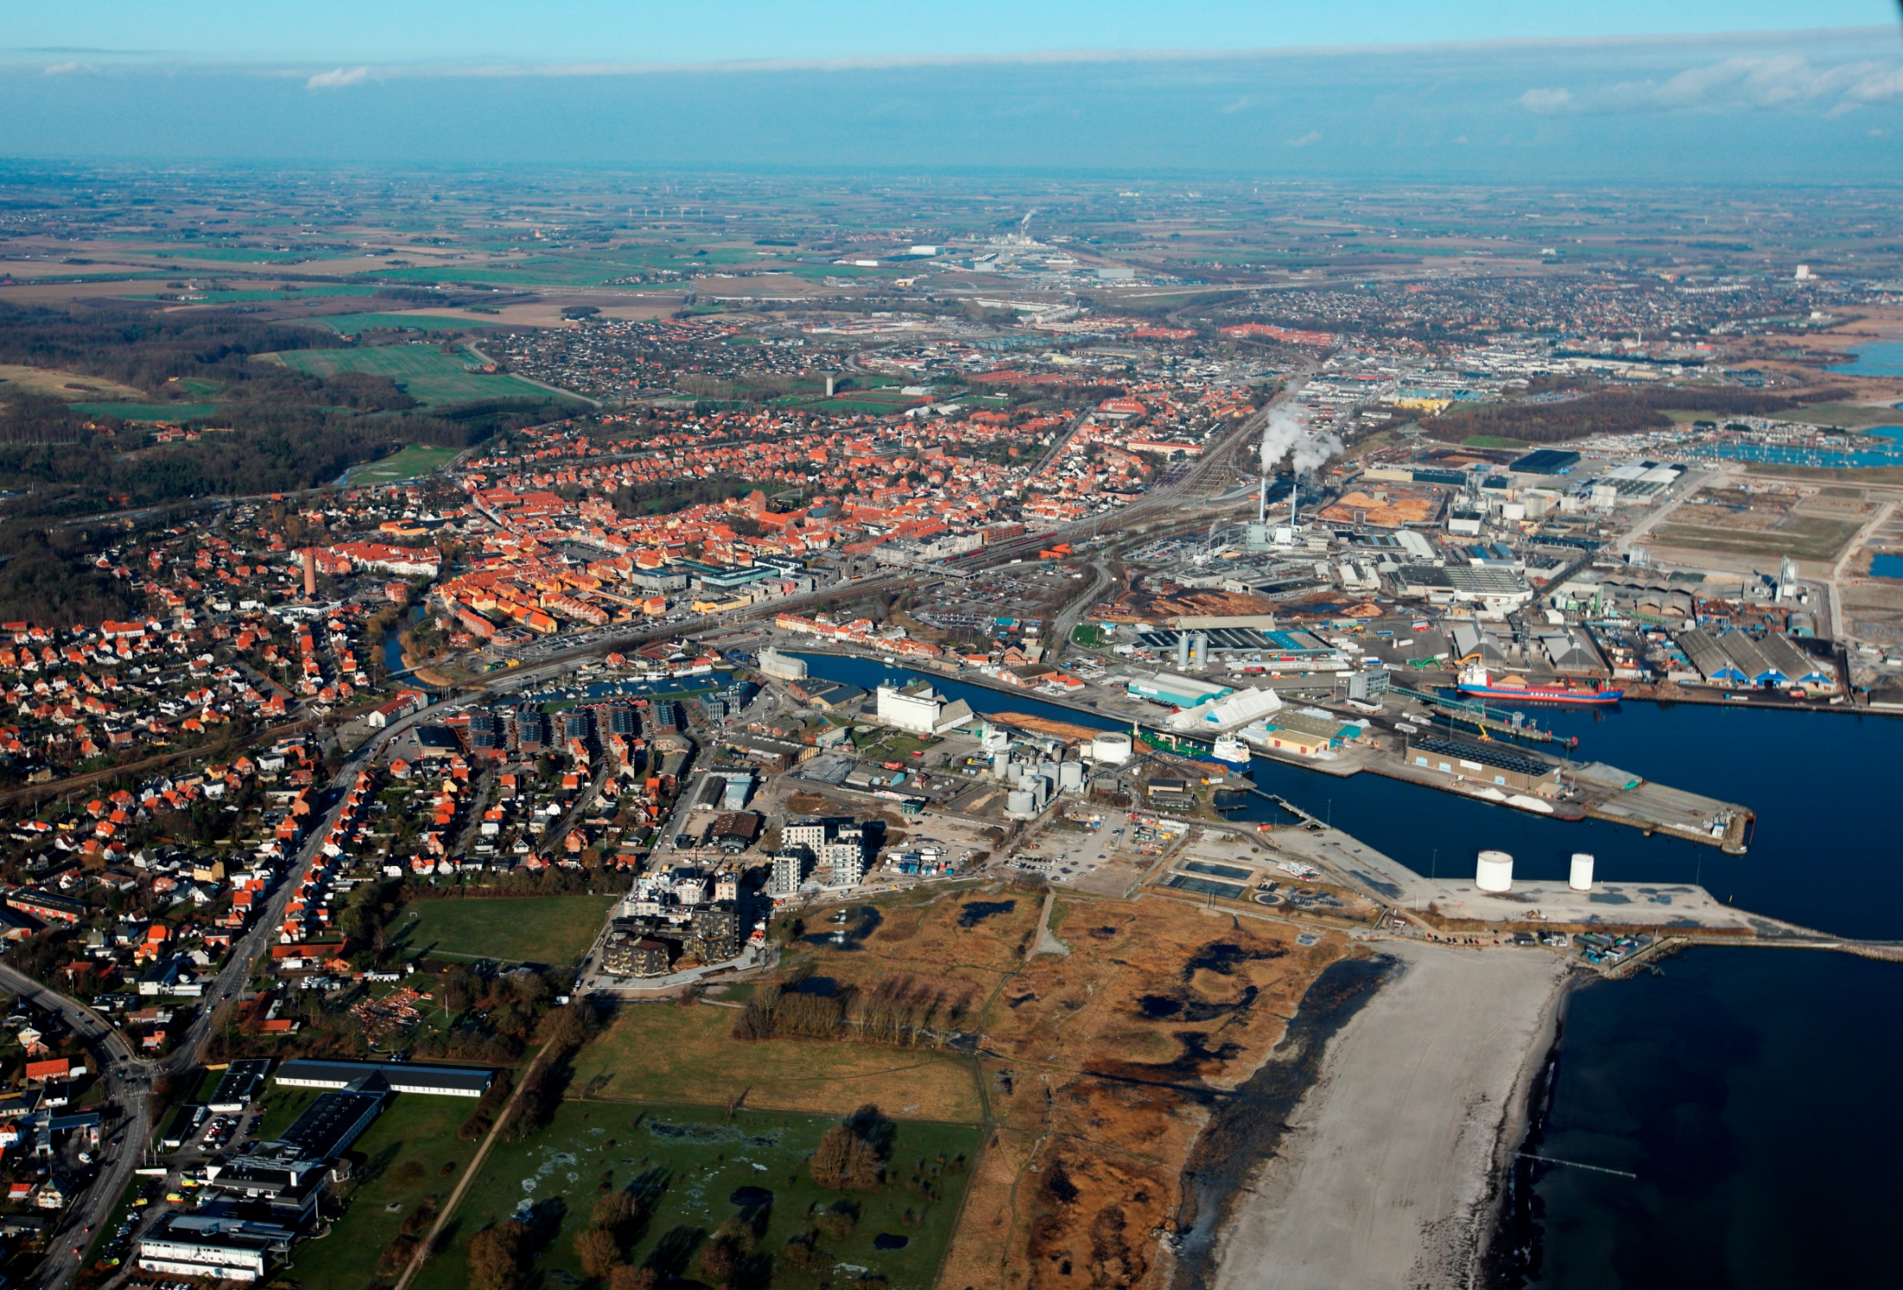
Foto: Jan Kofod Winther

